Slide 1
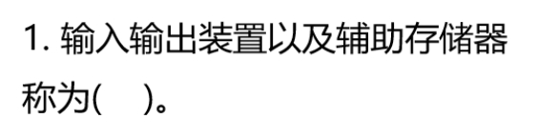




单选题 第1题 1分
A
B
C
D
《 第1-2章 测试题2 》
- 1/48页 -

Slide 2
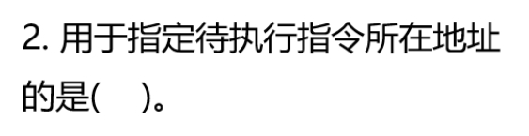




单选题 第2题 1分
A
B
C
D
《 第1-2章 测试题2 》
- 2/48页 -

Slide 3
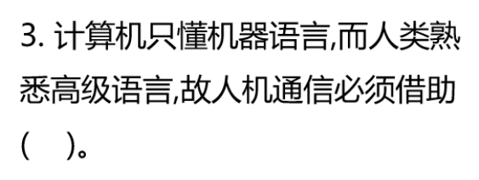




单选题 第3题 1分
A
B
C
D
《 第1-2章 测试题2 》
- 3/48页 -

Slide 4
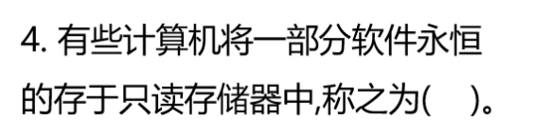




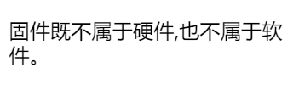
单选题 第4题 1分
A
B
C
D
《 第1-2章 测试题2 》
- 4/48页 -

Slide 5





单选题 第5题 1分
A
B
C
D
《 第1-2章 测试题2 》
- 5/48页 -

Slide 6
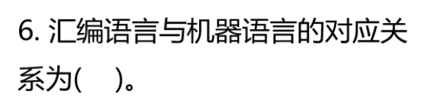




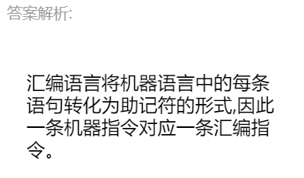
单选题 第6题 1分
A
B
C
D
《 第1-2章 测试题2 》
- 6/48页 -

Slide 7
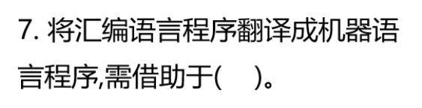


单选题 第7题 1分
A
B
C
D
《 第1-2章 测试题2 》
- 7/48页 -

Slide 8
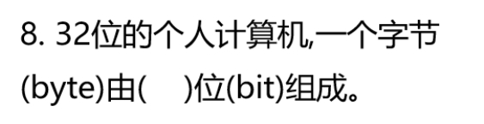



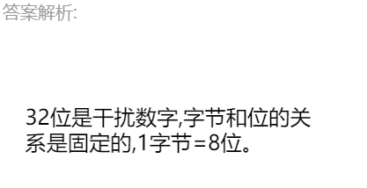

单选题 第8题 1分
A
B
C
D
《 第1-2章 测试题2 》
- 8/48页 -

Slide 9





单选题 第9题 1分
A
B
C
D
《 第1-2章 测试题2 》
- 9/48页 -

Slide 10
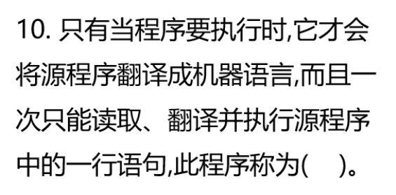



单选题 第10题 1分
A
B
C
D
《 第1-2章 测试题2 》
- 10/48页 -

Slide 11
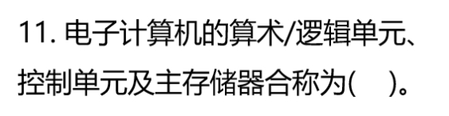



单选题 第11题 1分
A
B
C
D
《 第1-2章 测试题2 》
- 11/48页 -

Slide 12
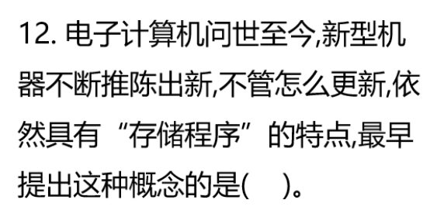




单选题 第12题 1分
A
B
C
D
《 第1-2章 测试题2 》
- 12/48页 -

Slide 13





单选题 第13题 1分
A
B
C
D
《 第1-2章 测试题2 》
- 13/48页 -

Slide 14
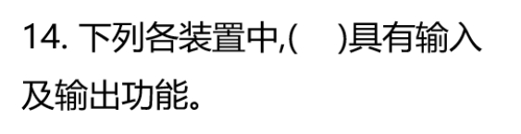




单选题 第14题 1分
A
B
C
D
《 第1-2章 测试题2 》
- 14/48页 -

Slide 15
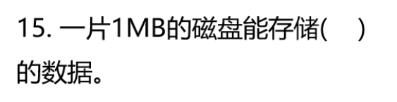




单选题 第15题 1分
A
B
C
D
《 第1-2章 测试题2 》
- 15/48页 -

Slide 16





单选题 第16题 1分
A
B
C
D
《 第1-2章 测试题2 》
- 16/48页 -

Slide 17





单选题 第17题 1分
A
B
C
D
《 第1-2章 测试题2 》
- 17/48页 -

Slide 18
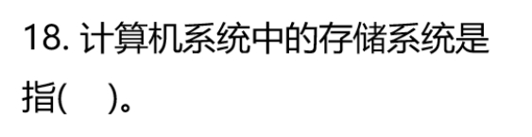




单选题 第18题 1分
A
B
C
D
《 第1-2章 测试题2 》
- 18/48页 -

Slide 19





单选题 第19题 1分
A
B
C
D
《 第1-2章 测试题2 》
- 19/48页 -

Slide 20



单选题 第20题 1分
A
B
C
D
《 第1-2章 测试题2 》
- 20/48页 -

Slide 21





单选题 第21题 1分
A
B
C
D
《 第1-2章 测试题2 》
- 21/48页 -

Slide 22
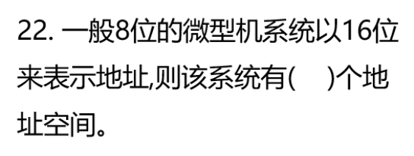





单选题 第22题 1分
A
B
C
D
《 第1-2章 测试题2 》
- 22/48页 -

Slide 23
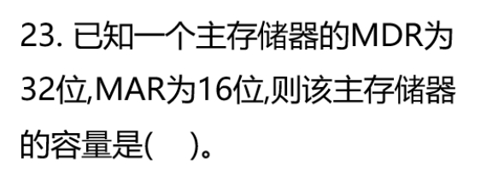





单选题 第23题 1分
A
B
C
D
《 第1-2章 测试题2 》
- 23/48页 -

Slide 24
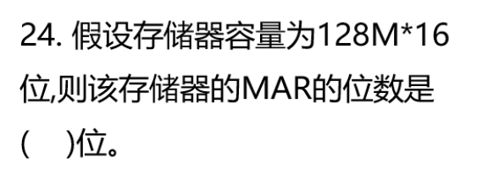




单选题 第24题 1分
A
B
C
D
《 第1-2章 测试题2 》
- 24/48页 -

Slide 25
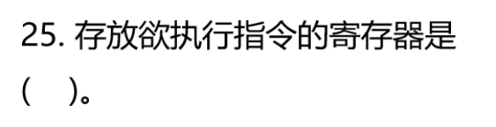




单选题 第25题 1分
A
B
C
D
《 第1-2章 测试题2 》
- 25/48页 -

Slide 26




单选题 第26题 1分
A
B
C
D
《 第1-2章 测试题2 》
- 26/48页 -

Slide 27
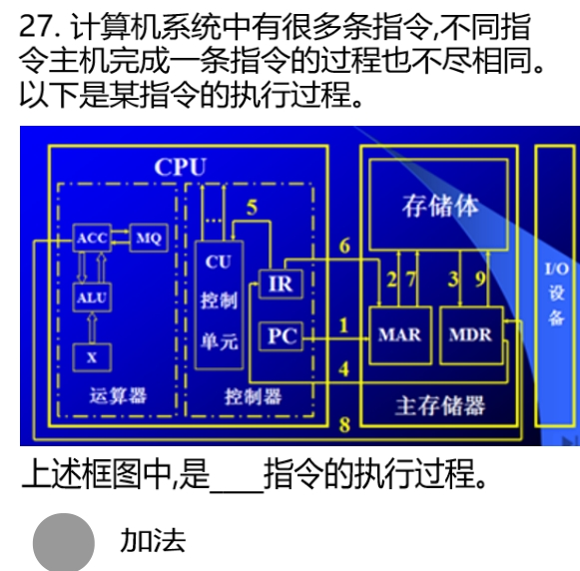


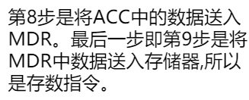

单选题 第27题 1分
A
B
C
D
《 第1-2章 测试题2 》
- 27/48页 -

Slide 28
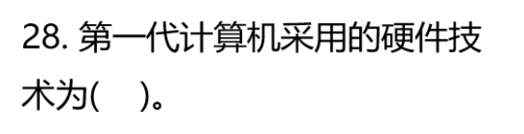




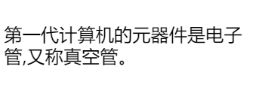
单选题 第28题 1分
A
B
C
D
《 第1-2章 测试题2 》
- 28/48页 -

Slide 29
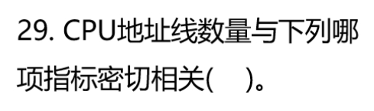





单选题 第29题 1分
A
B
C
D
《 第1-2章 测试题2 》
- 29/48页 -

Slide 30
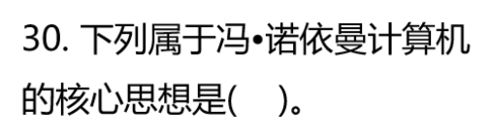




单选题 第30题 1分
A
B
C
D
《 第1-2章 测试题2 》
- 30/48页 -

Slide 31
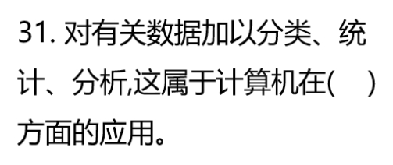




单选题 第31题 1分
A
B
C
D
《 第1-2章 测试题2 》
- 31/48页 -

Slide 32
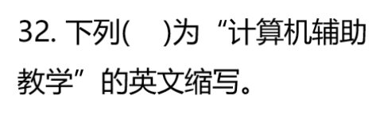




单选题 第32题 1分
A
B
C
D
《 第1-2章 测试题2 》
- 32/48页 -

Slide 33
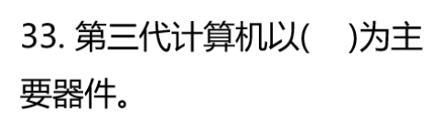




单选题 第33题 1分
A
B
C
D
《 第1-2章 测试题2 》
- 33/48页 -

Slide 34
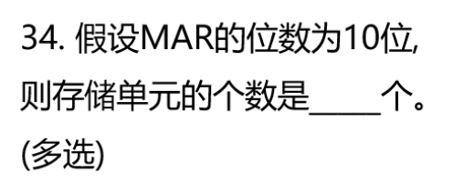




多选题 第34题 2分
A
B
C
D
《 第1-2章 测试题2 》
- 34/48页 -

Slide 35
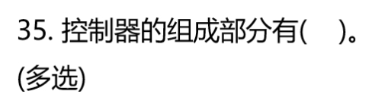



多选题 第35题 1分
A
B
C
D
《 第1-2章 测试题2 》
- 35/48页 -

Slide 36
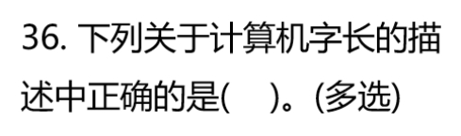




多选题 第36题 2分
A
B
C
D
《 第1-2章 测试题2 》
- 36/48页 -

Slide 37
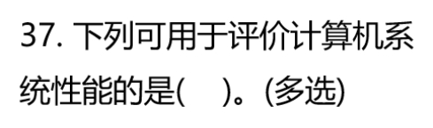




多选题 第37题 2分
A
B
C
D
《 第1-2章 测试题2 》
- 37/48页 -

Slide 38
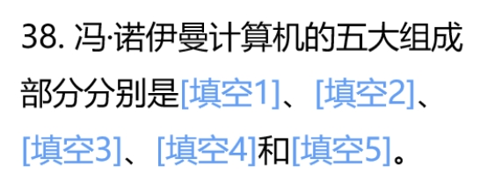
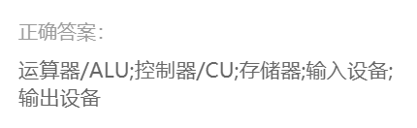
填空题 第38题 5分
《 第1-2章 测试题2 》
- 38/48页 -

Slide 39
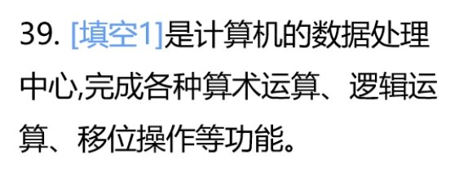

填空题 第39题 1分
《 第1-2章 测试题2 》
- 39/48页 -

Slide 40
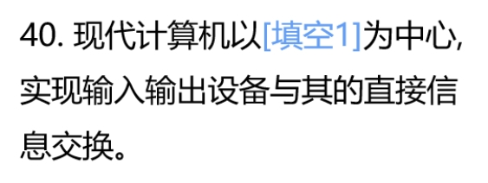

填空题 第40题 1分
《 第1-2章 测试题2 》
- 40/48页 -

Slide 41
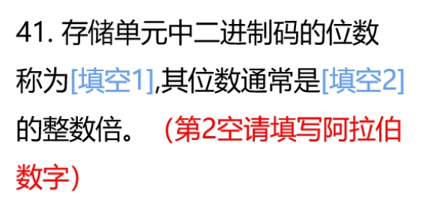

填空题 第41题 2分
《 第1-2章 测试题2 》
- 41/48页 -

Slide 42
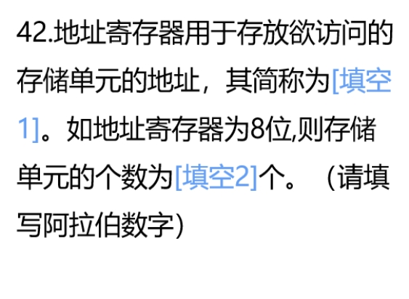

填空题 第42题 2分
《 第1-2章 测试题2 》
- 42/48页 -

Slide 43
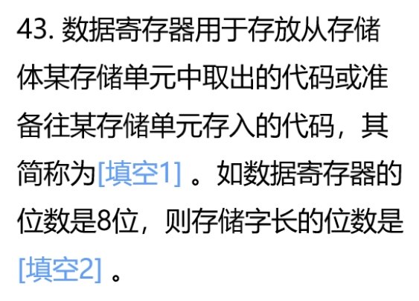

填空题 第43题 2分
《 第1-2章 测试题2 》
- 43/48页 -

Slide 44
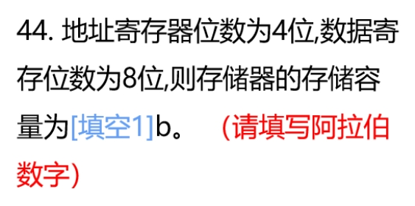

填空题 第44题 1分
《 第1-2章 测试题2 》
- 44/48页 -

Slide 45
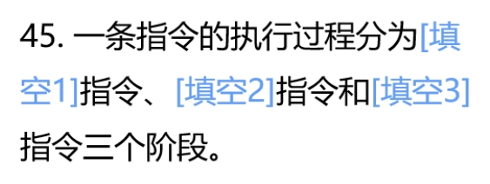

填空题 第45题 3分
《 第1-2章 测试题2 》
- 45/48页 -

Slide 46
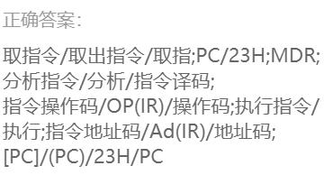
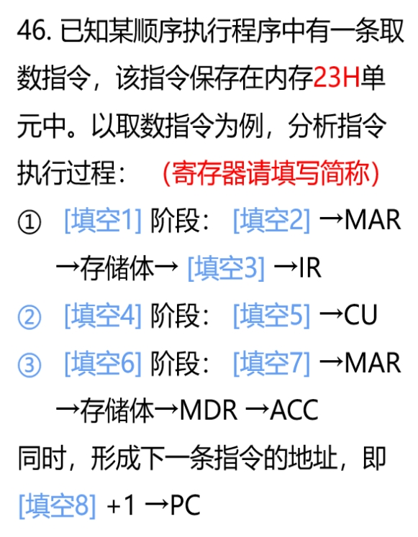
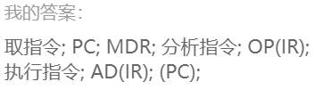
填空题 第46题 8分
《 第1-2章 测试题2 》
- 46/48页 -

Slide 47
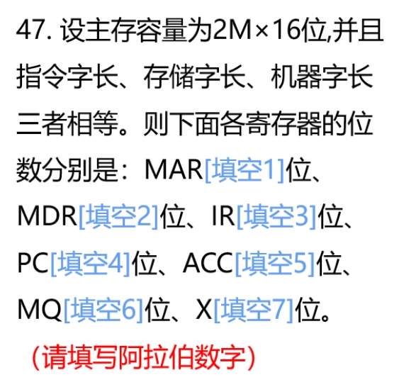

填空题 第47题 7分
《 第1-2章 测试题2 》
- 47/48页 -

Slide 48
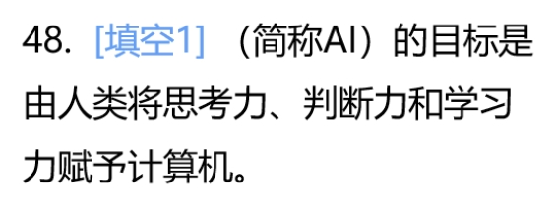

填空题 第48题 1分
《 第1-2章 测试题2 》
- 48/48页 -

